Slide 1
消息回复

Slide 2
XML与转发消息
微信服务器使用XML格式转发用户消息与事件消息到开发者服务器。
开发者服务器要返回XML格式的消息。
如果开发者在某些情况下不需要回复消息，则要返回空字符串或success字符串。否则用户会收到错误提示。
如果开发者服务器5秒内没有响应，用户也会收到错误提示，尽管微信官方文档也这样说，但是实际上，微信服务器会重试，如果重试3次，每次都超时则会给用户错误提示。

Slide 3
文本消息示例
<xml>
<ToUserName><![CDATA[toUser]]></ToUserName>
<FromUserName><![CDATA[fromUser]]></FromUserName>
<CreateTime>1348831860</CreateTime>
<MsgType><![CDATA[text]]></MsgType>
<Content><![CDATA[this is a test]]></Content>
<MsgId>1234567890123456</MsgId>
</xml>

Slide 4
消息字段解释
FromUserName表示的是发送者，在这里是一个OpenID，每个用户关注公众号之后，都会针对此公众号生成一个唯一的ID用于标识用户。
MsgType表明了消息类型，不同类型的消息，会有不同的字段，但是公共字段是：ToUserName, FromUsername, CreateTime, MsgType, MsgId。
参数 | 描述
ToUserName | 开发者微信号
FromUserName | 发送方帐号（一个OpenID）
CreateTime | 消息创建时间 （整型）
MsgType | 消息类型
Content | 消息内容
MsgId | 消息ID，64位整数

Slide 5
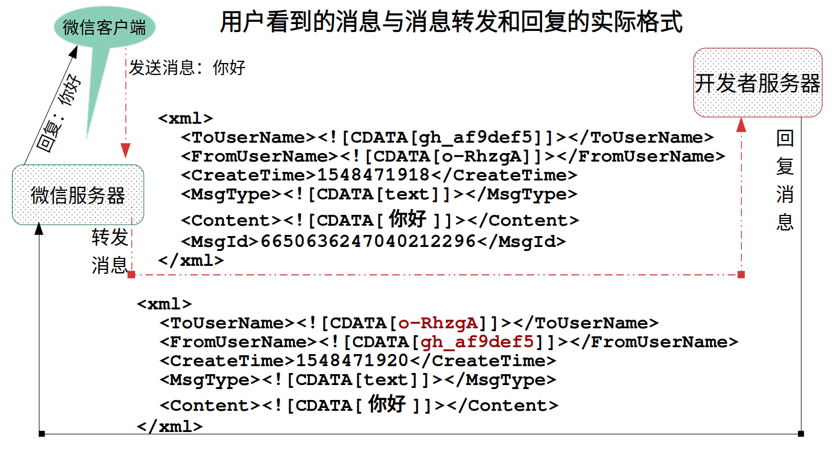

Slide 6
原样返回消息
微信服务器转发消息后，把ToUserName与FromUserName字段互换，消息内容不变，按照回复消息的XML格式格式化字符串之后返回即可实现原样返回消息。
获取消息后，要根据不同消息类型，格式化成对应类型的XML格式。

